Slide 1
ESTUDO METÓDICO
O EVANGELHO SEGUNDO O ESPIRITISMO
CAPÍTULO 8
4 - ESCÂNDALOS.
SE A VOSSA MÃO É MOTIVO DE ESCÂNDALO, CORTAI-A.
BEM - AVENTURADOS OS QUE TÊM PURO O CORAÇÃO

Slide 2
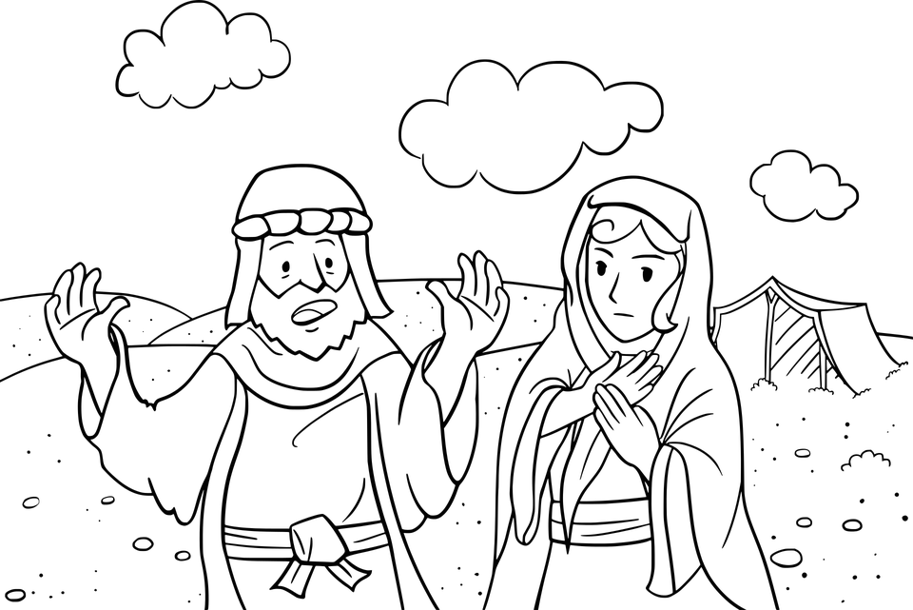
DIÁLOGO DE JESUS COM SEUS DISCÌPULOS
PRIMEIRA ADVERTÊNCIA:
SEGUNDA ADVERTÊNCIA:
É PREFERÍVEL QUE ENTREIS NA VIDA TENDO UM SÓ PÉ E UM SÓ OLHO, DO QUE TERDES DOIS
MAS AI DO HOMEM POR QUEM O
ESCÂNDALO VENHA.
SE O VOSSO OLHO É OBJETO DE ESCÂNDALO, ARRANCAI-O E LANÇAI-O LONGE DE VÓS;
SE A VOSSA MÃO OU O VOSSO PÉ VOS É OBJETO DE ESCÂNDALO, CORTAI-OS E LANÇAI-OS LONGE DE VÓS;
É NECESSÁRIO QUE VENHAM ESCÂNDALOS;
AI DO MUNDO POR CAUSA DOS ESCÂNDALOS
(Mateus, 18:6 a 11; 5:29 e 30)

Slide 3
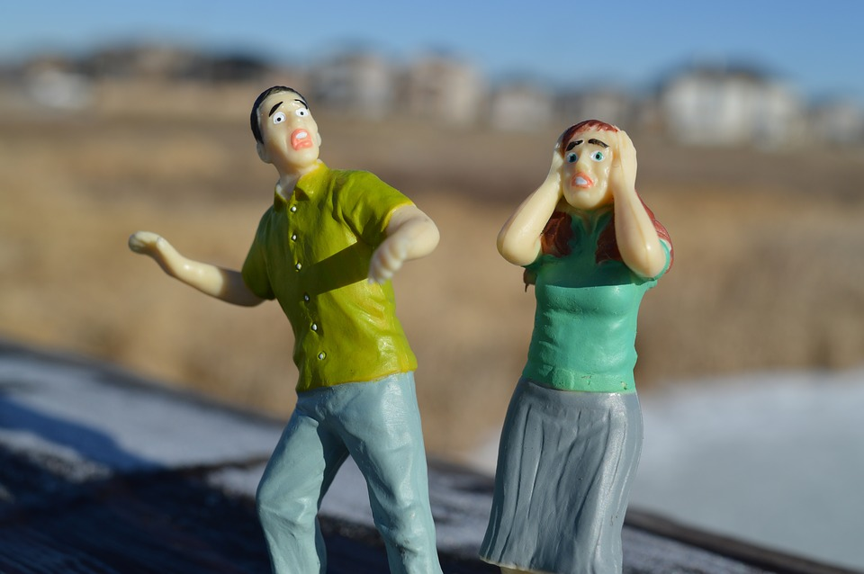
O SIGNIFICADO DE “ESCÂNDALO”
SENTIDO VULGAR:
SENTIDO EVANGÉLICO:
REPERCUSSÃO DE UMA AÇÃO QUE VAI DE ENCONTRO À MORAL OU AO DECORO.
TUDO QUE RESULTA DOS VÍCIOS E DAS IMPERFEIÇÕES HUMANAS, COM OU SEM REPERCUSSÃO.

Slide 4
É PRECISO QUE HAJA ESCÂNDALO NO MUNDO?
SIM
NÃO
ORGULHO
VÍCIOS
VAIDADE
QUANDO O MAL FOR BANIDO, TODOS
SERÃO DITOSOS POR SEREM BONS
NÃO HÁ PARA OS HOMENS A OBRIGAÇÃO
DE PRATICAR O MAL
TORNA-SE MECANISMO DE PUNIÇÃO PARA
UNS E DE PROVAS PARA OUTROS
COMO DECORRÊNCIA DAS IMPERFEIÇÕES HUMANAS

Slide 5
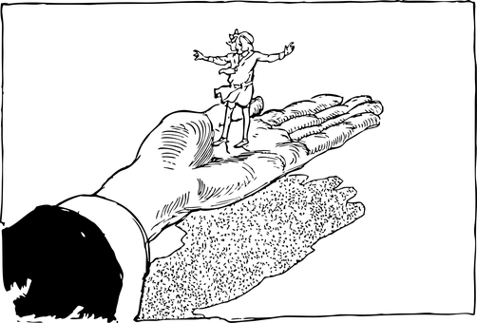
DECIFRANDO
O ENIGMA
CORTAR
SENTIDO ALEGÓRICO
SIGNIFICA: CADA UM DEVE DESTRUIR EM
SI TODA CAUSA DE ESCÂNDALO, ISTO É,
DE MAL.
SERIA UM ABSURDO
SE TOMADO AO
PÉ DA LETRA

Slide 6
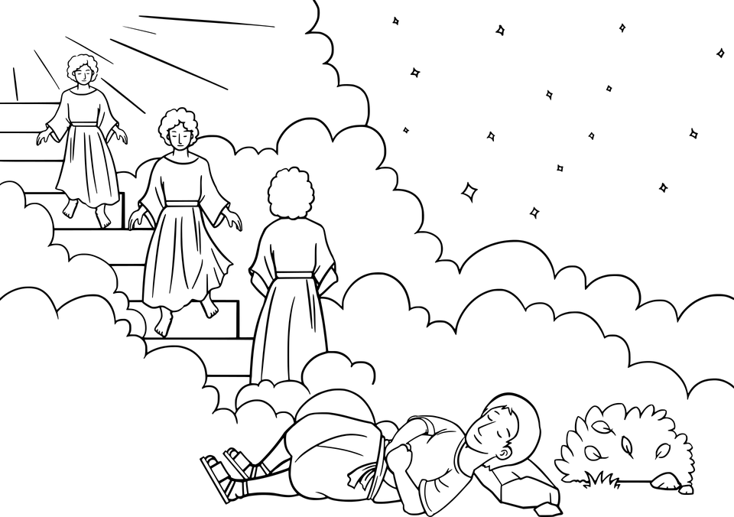
CONCLUSÃO
O PROCESSO NORMAL
DA EVOLUÇÃO
É ATRAVÉS DO AMOR
O SOFRIMENTO É APENAS UM RECURSO TEMPORÁRIO, DECORRENTE DO MAU
PROCEDER DO HOMEM.

Slide 7
PARA A GENTE PENSAR...
DESCUBRA AS PALAVRAS PARA FORMAR A FRASE QUE CORRESPONDEM AO ENSINAMENTO DE JESUS.
SE A VOSSA MÃO E O VOSSO PÉ FOREM MOTIVOS DE ESCÂNDALO, CORTAI-OS.
SIGNIFICA:
CADA UM DEVE
DESTRUIR
EM SI
TODA CAUSA
DE
ESCÂNDALO,
ISTO É,
DE MAL.

